Slide 1
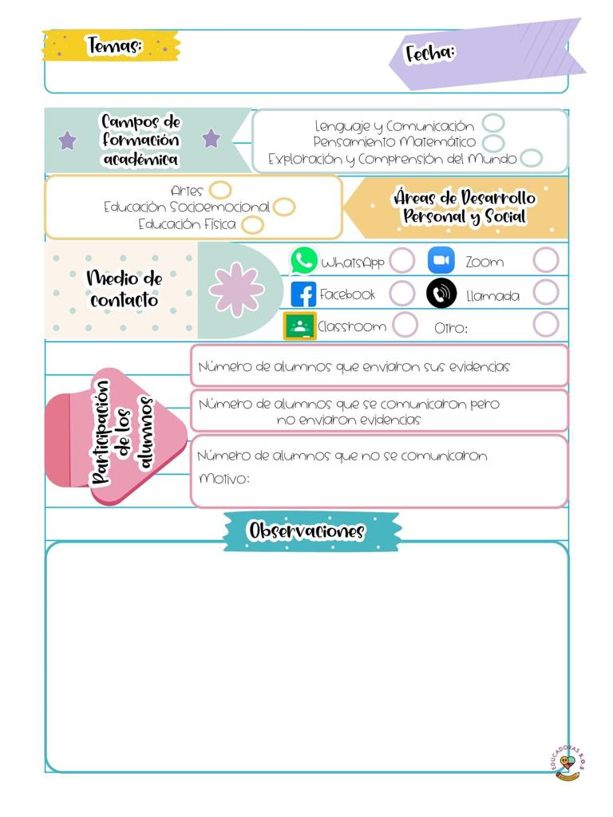
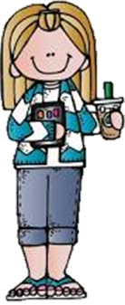
Diario de la alumna
La asistencia las jornadas de práctica se corroborara con la actividad de entrega de diario a diario en escuela en red .
Jardín de niños Ramón G. Bonfil
2° y 3° B
Educadora practicante: Belén Zapata Castillo
23/04/2021
Meet
4
1
28
De la intervención de la clase virtual reflexiona acerca de:
¿Cómo desarrolle la clase?
Inicié con la fecha, los alumnos identificaron las letras que tiene viernes y seleccionamos un letrero que tuviera esas letras.
Les cuestioné si conocían un superhéroe, cual es su favorito, lo que hace y que harían ellos si fueran uno. La mayoría hizo comentarios relacionados con ayudar a otras personas. Di una explicación de lo que hacen los superhéroes. Para lo alumnos que no se pudieron conectar les hice una imagen con la información y actividad que se trabajaría durante la clase. Indiqué que activaríamos el modo superhéroe y se colocaran su antifaz. Presenté un video de una calle, mientras caminaban se encontraron con diferentes situaciones de conflicto como un niño tirando basura en la calle o dos niños peleando.
Investigué como solucionar conflictos, con base a esa información estructure estas preguntas, ¿Qué crees que le esté pasando?, ¿Como solucionarías el conflicto?, ¿Cómo te sentirías si te hubiera pasado a ti?. Después de ver las imágenes conversamos sus respuestas, y con la ultima pregunta brindó la oportunidad para que ellos narraran alguna experiencia y compartieras que emoción les generó.
Para finalizar la clase realicé el juego de las escondidas
¿Que mejoras puedo realizar?
Actividades para centrar la atención a la clase
Señalar y describir cómo se realizó la evaluación del aprendizaje esperado.
Al identificar alguna situación realicé cuestionamientos, que permitieron a los alumnos compartir alguna experiencia y expresaran como se sintieron al respecto.

Slide 2
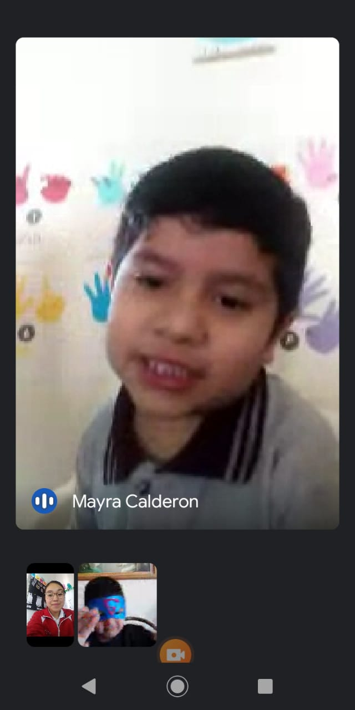
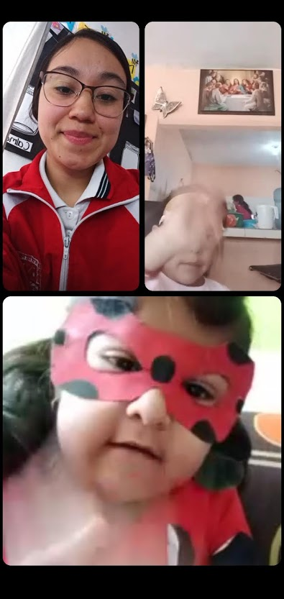
Asistencia:
Amairany Guadalupe Cardona Flores
Isaac Alejandro Coronado Calderón
Keila Valdés Rodríguez
Dylan Adolfo Macias Martínez

